Slide 1

PHÒNG GD&ĐT QUẬN LONG BIÊN
TRƯỜNG TIỂU HỌC ÁI MỘ A
TÊN PHÂN MÔN: Tập làm văn
TUẦN: 5
BÀI: Đoạn văn trong bài văn kể chuyện
    GV Thực hiện: Nguyễn Thị Thu Lan

Slide 2
ÔN BÀI CŨ
☞ Thế nào là kể chuyện?
Kể chuyện là kể lại một chuỗi sự việc có đầu có cuối, liên quan đến một hay một số nhân vật. Mỗi câu chuyện cần nói lên một điều có ý nghĩa.
☞ Cốt truyện là gì?
Cốt truyện là một chuỗi sự việc làm nòng cốt cho diễn biến của truyện.

Slide 3

Đoạn văn trong bài văn kể chuyện

Slide 4
I. Nhận xét.
1. Hãy nêu những sự việc tạo thành cốt truyện Những hạt thóc giống. Cho biết mỗi sự việc kể trong đoạn văn nào.

Slide 5
NHỮNG HẠT THÓC GiỐNG.
Sù viÖc 1 | Nhà vua muốn tìm người trung thực để truyền ngôi, nghĩ ra kế: Luộc chín thóc giống rồi giao cho dân chúng, giao hẹn: Ai thu hoạch được nhiều thóc sẽ truyền ngôi cho.
Ngày xưa có một ông vua cao tuổi muốn tìm người nối ngôi. Vua ra lệnh phát cho mỗi người dân một thúng thóc về để gieo trồng và giao hẹn: ai thu được nhiều thóc nhất sẽ truyền ngôi, ai không có thóc nộp sẽ bị trừng phạt.
Đoạn1:
Từ đầu..bị trừng phạt
Có chú bé mồ côi tên Chôm nhận thóc về, dốc công chăm sóc mà thóc vẫn chẳng nảy mầm.
Đến vụ thu hoạch, mọi người nô nức chở thóc về kinh thành nộp cho nhà vua. Chôm lo lắng đến trước vua quỳ tâu:
- Tâu bệ hạ! Con không làm sao cho thóc nảy mầm được
Mọi người đều sững sờ vì lời thú tội của Chôm. Nhưng nhà vua đã đỡ chú bé đứng dậy. Ngài hỏi còn ai để chết thóc giống không. Không ai trả lời. Lúc ấy nhà vua mới ôn tồn nói:
- Trước khi phát thóc giống, ta đã cho luộc kĩ rồi. Lẽ nào thóc ấy còn mọc được? Những xe thóc đầy ắp kia đâu phải thu được từ thóc giống của ta!
Sự việc 2 | - Chú bé Chôm dốc công chăm sóc mà thóc chẳng nảy mầm.
Đoạn 2:
Có chú bé…nảy mầm
Sự việc 3 | - Chôm dám tâu vua sự thật trước sự ngạc nhiên của mọi người.
Đoạn 3:
Đến vụ …. của ta
Rồi vua dõng dạc nói tiếp:
-Trung thực là đức tính quý nhất của con người. Ta sẽ truyền ngôi cho chú bé trung thực và dũng cảm này.
Chôm được truyền ngôi và trở thành ông vua hiền minh.
Sù viÖc 4 | -Nhà vua khen ngợi Chôm trung thực, dũng cảm, đã quyết định truyền ngôi cho Chôm.
Đoạn 4:
Phần còn lại

Slide 6
2. Dấu hiệu nào giúp em nhận ra chỗ mở đầu và chỗ kết thúc đoạn văn?
Ngày xưa có một ông vua cao tuổi muốn tìm người nối ngôi. Vua ra lệnh phát cho mỗi người dân một thúng thóc về để gieo trồng và giao hẹn: ai thu được nhiều thóc nhất sẽ truyền ngôi, ai không có thóc nộp sẽ bị trừng phạt.
Có chú bé mồ côi tên Chôm nhận thóc về, dốc công chăm sóc mà thóc vẫn chẳng nảy mầm.
Đến vụ thu hoạch, mọi người nô nức chở thóc về kinh thành nộp cho nhà vua. Chôm lo lắng đến trước vua quỳ tâu:
- Tâu bệ hạ! Con không làm sao cho thóc nảy mầm được.
Mọi người đều sững sờ vì lời thú tội của Chôm. Nhưng nhà vua đã đỡ chú bé đứng dậy. Ngài hỏi còn ai để chết thóc giống không. Không ai trả lời. Lúc ấy nhà vua mới ôn tồn nói:
- Trước khi phát thóc giống, ta đã cho luộc kĩ rồi. Lẽ nào thóc ấy còn mọc được? Những xe thóc đầy ắp kia đâu phải thu được từ thóc giống của ta!
Rồi vua dõng dạc nói tiếp:
-Trung thực là đức tính quý nhất của con người. Ta sẽ truyền ngôi cho chú bé trung thực và dũng cảm này.
Chôm được truyền ngôi và trở thành ông vua hiền minh.

Slide 7
I. Nhận xét.
1. Hãy nêu những sự việc tạo thành cốt truyện Những hạt thóc giống.
Cho biết mỗi sự việc kể trong đoạn văn nào.
2. Dấu hiệu nào giúp em nhận ra chỗ mở đầu và kết thúc đoạn văn.
+ Chỗ mở đầu đoạn văn là chỗ đầu dòng viết lùi vào 1ô.
+ Chỗ kết thúc đoạn văn là chỗ chấm xuống dòng.
3. Từ hai bài tập trên, hãy rút ra nhận xét:
a) Mỗi đoạn văn trong bài văn kể chuyện kể điều gì?
+ Mỗi đoạn văn trong bài văn kể chuyện kể một sự việc trong chuỗi sự việc làm nòng cốt cho diễn biến của truyện.
b) Đoạn văn được nhận ra nhờ dấu hiệu nào?
+Chỗ mở đầu đoạn văn viết lùi vào một ô, hết một đoạn văn cần chấm xuống dòng.

Slide 8
Ghi nhớ:
1. Một câu chuyện có thể gồm nhiều sự việc. Mỗi sự việc được kể thành một đoạn văn.
2. Khi viết hết một đoạn văn, cần chấm xuống dòng

Slide 9
III. Luyện tập.
Dưới đây là ba đoạn văn được viết theo cốt truyện Hai mẹ con và bà tiên trong đó có hai đoạn đã hoàn chỉnh, còn một đoạn mới chỉ có phần mở đầu và phần kết thúc. Hãy viết tiếp vào phần còn thiếu.

Slide 10
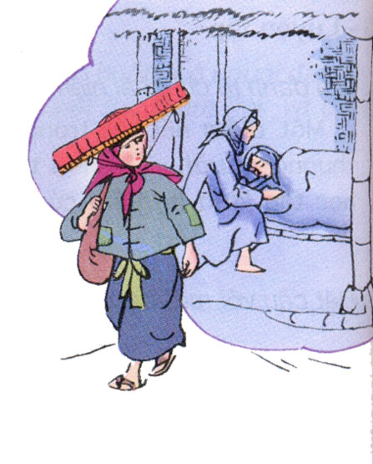
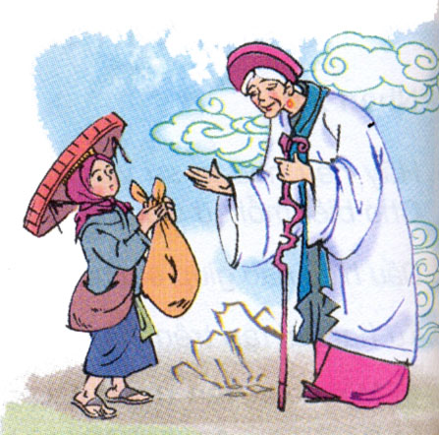
a) Ngày xưa, ở làng kia, có hai mẹ con cô bé sống trong một túp lều. Họ phải làm lụng vất vả quanh năm mới đủ ăn.
b) Một hôm, người mẹ không may bị bệnh nặng. Cô bé ngày đêm chăm sóc mẹ, nhưng bệnh mẹ mỗi ngày một nặng thêm. Có người mách:
-Ở vùng bên có ông thầy thuốc giỏi chữa được bệnh này.
Cô bé nhờ bà con hàng xóm trông nom mẹ, ngay hôm ấy lên đường.
c) Vừa đi, cô bé hiếu thảo vừa lo mấy đồng bạc không đủ trả tiền thuốc cho mẹ. Bỗng cô thấy bên đường có vật gì như chiếc tai nải ai bỏ quên.
………………
Bà lão cười hiền hậu:
- Khen cho con đã hiếu thảo lại thật thà. Ta chính là tiên thử lòng con đấy thôi. Con thật đáng được giúp đỡ. Hãy đưa ta về nhà chữa bệnh cho mẹ con.

Slide 11
Hãy viết tiếp vào phần còn thiếu.
c) Vừa đi, cô bé hiếu thảo vừa lo mấy đồng bạc không đủ trả tiền thuốc cho mẹ. Bỗng cô thấy bên đường có vật gì như chiếc tai nải ai bỏ quên.
……………………………………………………..
……………………………………………………..
Bà lão cười hiền hậu:
- Khen cho con đã hiếu thảo lại thật thà. Ta chính là tiên thử lòng con đấy thôi. Con thật đáng được giúp đỡ. Hãy đưa ta về nhà chữa bệnh cho mẹ con.

Slide 12
Đoạn văn đã hoàn chỉnh
c) Vừa đi, cô bé hiếu thảo vừa lo mấy đồng bạc không đủ trả tiền thuốc cho mẹ. Bỗng cô thấy bên đường có vật gì như chiếc tai nải ai bỏ quên.
Cô bé nhặt tay nải lên. Miệng túi không hiểu sao lại mở. Cô bé thoáng thấy bên trong những thỏi vàng lấp lánh. Ngửng lên, cô chợt thấy phía xa có bóng một bà cụ lưng còng đang đi chầm chậm.Cô bé đoán chắc đây là tay nải của bà cụ. Tội nghiệp, bà cụ mất chiếc tay nải này chắc buồn và tiếc lắm. Nghĩ vậy, cô bèn rảo bước đuổi theo bà cụ, vừa đi vừa gọi:
- Cụ ơi , cụ dừng lại đã . Cụ đánh rơi tay nải này.
Bà cụ có lẽ nặng tai nên mãi mới nghe thấy và dừng lại. Cô bé tới nơi, hổn hển nói: “Có phải cụ quên cái tay nải ở đằng kia không ạ?”
Bà lão cười hiền hậu:
- Khen cho con đã hiếu thảo lại thật thà. Ta chính là tiên thử lòng con đấy thôi. Con thật đáng được giúp đỡ. Hãy đưa ta về nhà chữa bệnh cho mẹ con.
.

Slide 13


KÍNH CHÚC SỨC KHỎE CÁC THẦY CÔ GIÁO
CHÚC CÁC BẠN CHĂM NGOAN HỌC GiỎI !

